Slide 1
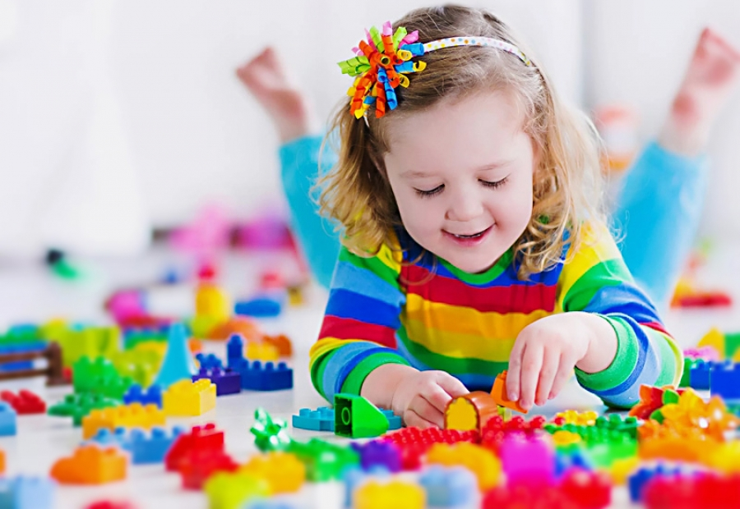
Работа по развитию мелкой моторики в системе здоровье сберегающих технологий.

Slide 2
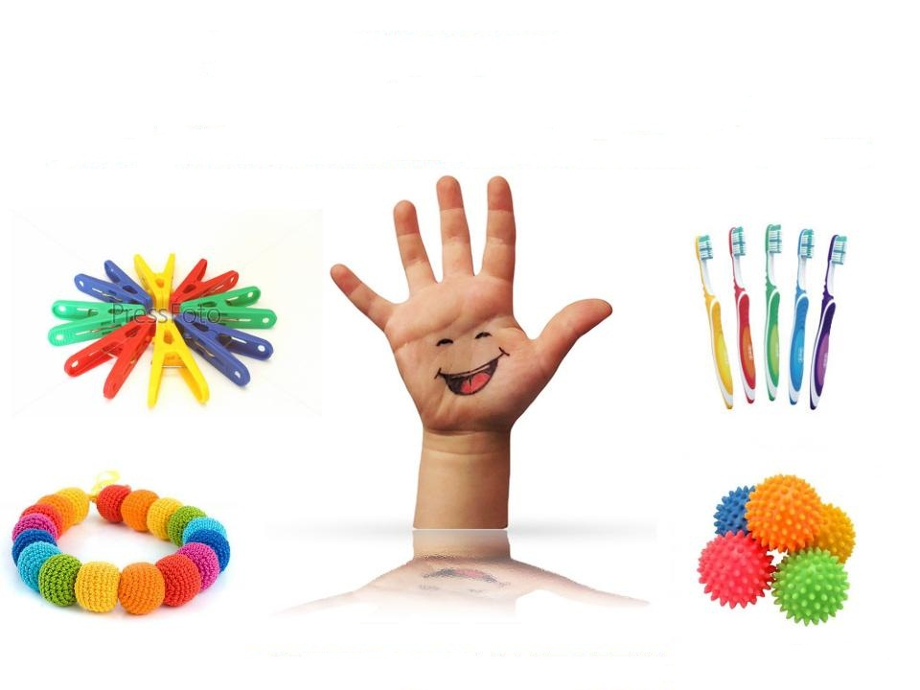
Мелкая моторика.
- Развитие мелкой моторики входит в систему здоровьесберегающих технологий.
- Мелкая моторика-это навыки работы руками и пальцами ( письмо, работа ножницами, завязывание шнурков и т.д.).
- Данные навыки развиваются в соответсвии с физическими параметрами ребенка в том или ином возрасте ( такими как координация мышц туловища и сила мышц плечевого пояса.)

Slide 3
Значение мелкой моторики.
Моторные центры речи в коре головного мозга человека находятся рядом с моторными центрами пальцев, поэтому, развивая речь и стимулируя моторику пальцев, мы передаем импульсы в речевые центры, что и активизирует речь.
Развивая мелкую моторику пальцев, мы воздействуем на внутренние органы.
Доказано, что одним из показателей нормального и нервно-психического развития ребенка является развитие руки, ручных умений, или как принято говорить мелкой моторики.
По умелости детских рук специалисты на основе современных исследований делают вывод об особенностях развития центральной нервной системы и ее мозга. Тренируя пальцы мы оказываем мощное воздействие на работоспособность коры головного мозга, что в дальнейшем сказывается на подготовку руки к письму.
Развиваем мелкую моторику у дошкольников – развиваем и языковой аппарат. Работа с детьми дает тогда положительные результаты, когда проводится планомерно в системе.
Вся работа по развитию мелкой моторики у детей строится по принципу «от простого к сложному», и ведется с младшей группы и до выхода детей в школу.

Slide 4
Этапы развития мелкой моторики у детей.
 | Навыки мелкой моторики | Негативные последствия в случае, если навыки не развиты
Ребенок до 6 месяцев | рефлекторно хватает предметы (с рождения); неосознанно тянется руками к предметам (3 месяца); осознанно хватает предметы (3 месяца); хватает предметы двумя руками (3 месяца); хватает предметы одной рукой (5 месяцев); намеренно тянется к предметам (6 месяцев). | недостаточное развитие мышц и координации их работы; задержка способности играть самостоятельно; задержка развития органов чувств из-за неразвитых навыков обращения с игрушками и другими предметами.
Ребенок в 6-12 месяцев | тянется к предметам, хватает их и кладет в рот; намеренно отдает предметы; хватает предметы большим и указательным пальцами; берет предметы двумя пальцами; перекладывает предметы из одной руки в другую; бросает и поднимает игрушки. | недостаточно развита сила рук и пальцев; слабо развиты навыки обращения с предметами; задержка развития органов чувств из-за недостатка игровой деятельности.

Slide 5
Ребенок в 2-3 года: | нанизывает 4 большие бусины; переворачивает по одной странице книги; режет ножницами; держит карандаш большим и указательным пальцами, а не в сжатом кулаке; большинство действий делает одной рукой; делает круговые, вертикальные и горизонтальные движения руками; рисует линии, точки, круги, используя движения кистей рук; раскатывает, разделяет на куски и мнет пластилин; самостоятельно ест. | неготовность к занятиям письмом; избегание работы с карандашом; недостаточно развиты навыки хватания и движения рук при работе с карандашом; недостаточно развиты навыки ухода за собой (например, навык самостоятельного приема пищи); недостаточно развит навык рисования.
Ребенок в 3-4 года | строит башню из 9-ти маленьких кубиков; рисует круг по заданному образцу; рисует перекрещивающиеся линии; лепит из пластилина (шарики, змейки, лепешки); использует вспомогательную руку для поддержки предметов и помощи ведущей руке; режет бумагу ножницами. | недостаточно развиты навыки ухода за собой (например, навык самостоятельного приема пищи); неготовность к занятиям письмом; недостаточно развит навык обращения с мелкими предметами (игрушками, карандашами, ножницами); расстройство из-за неумения обращаться с мелкими предметами.

Slide 6
Ребенок в 4-5 лет | вырезает по контуру; рисует пересекающиеся линии; рисует квадрат; пишет свое имя; пишет числа от 1 до 5; пишет буквы; навыки ведущей руки явно преобладают над навыками вспомогательной; самостоятельно одевается и снимает одежду. | трудности с удержанием и обращением с карандашом; трудности с написанием имени и букв; зависимость от родителей в повседневных делах (таких как, например, одевание); расстройство из-за неумения обращаться с карандашом и избегание подобной работы.
Ребенок в 5-7 лет | вырезает простейшие фигуры; рисует треугольник; раскрашивает по контуру; берет карандаш тремя пальцами; приклеивает кусочки бумаги, делает аппликации; рисует простейшие рисунки. правильно пишет большинство букв и цифр; пишет на разлинованной бумаге (в тетради и т. д.); уверенно рисует карандашом, движения рук при этом хорошо развиты; хорошо развита моторика для занятий письмом; строит различные модели из конструкторов; самостоятельно завязывает шнурки. | трудности с правильным написанием букв и цифр; трудности с выполнением письменных заданий в детском саду; быстрая утомляемость при работе карандашом; расстройство из-за неумения обращаться с карандашом и избегание подобной работы. трудности с выражением мыслей в письменной форме; трудности в школе из-за низкой скорости письма; неразборчивый почерк; низкая самооценка из-за низкой успеваемости в школе; проблемы с поведением из-за избегания работы с карандашом.

